Slide 1


Digital Zoom
Designed by Ido W. and Dvir H.
May, 2025
Notes:
שלום לכולם,
אנחנו עידו ודביר נציג לכם את הפרויקט שלנו
זום דיגיטלי.
נציג בפניכם את :
מטרת הפרויקט
השלבים השונים
האתגרים שעלו במהלך הדרך והפתרונות שמצאנו להם
התוצאות הסופיות
ושיפורים עתידיים

Slide 2
Agenda
System Overview
Project’s steps
User interface
Architectures
Notes:
בהצגה נתמקד ב:
1.

Slide 3
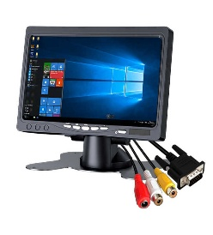
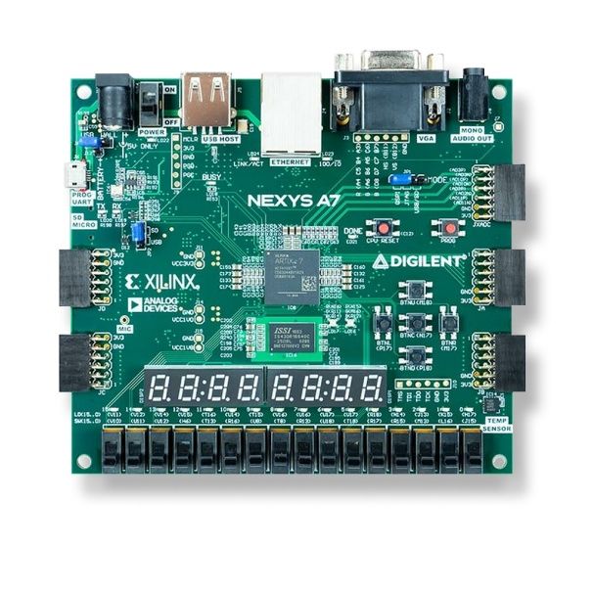
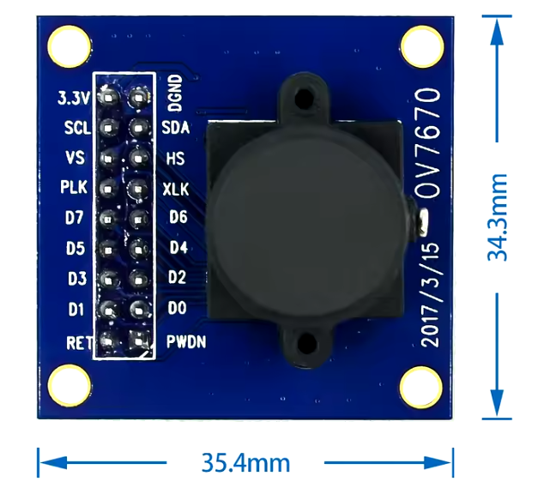
System Overview
Goals:
digital zoom on FPGA:
Operates OV7670 camera as input and VGA monitor for display.
Implement zoom x 2.
Solve zoom pixelation by Bilinear Interpolation.
VGA
Pixel data, clk, sync signals
SCCB Config, clk, reset
Notes:
המטרות של הפרויקט הן:
הפעלת המצלמה (אותה קנינו בE-bay) והצגת וידאו על המסך
מימוש של זום כפול 2 (בהזזת Switch) על המסך כולו – crop + expand
פתרון בעיית פיקסול בזום – באמצעות אינטרפולציה בי-לינארית

Slide 4
Project’s steps
Architecture – Key FPGA Modules.
Code implementation (RTL)
Simulations
Synthesis
Place & Route - .xdc
Notes:
שלבי הפרויקט כבכל FPGA הם:
האריכטקטורה
כתיבת הקוד
סימולציות
סינתזה
Place & route
צריבה על הכרטיס והפעלת המצלמה
נתחיל מהארכיטקטורה

Slide 5
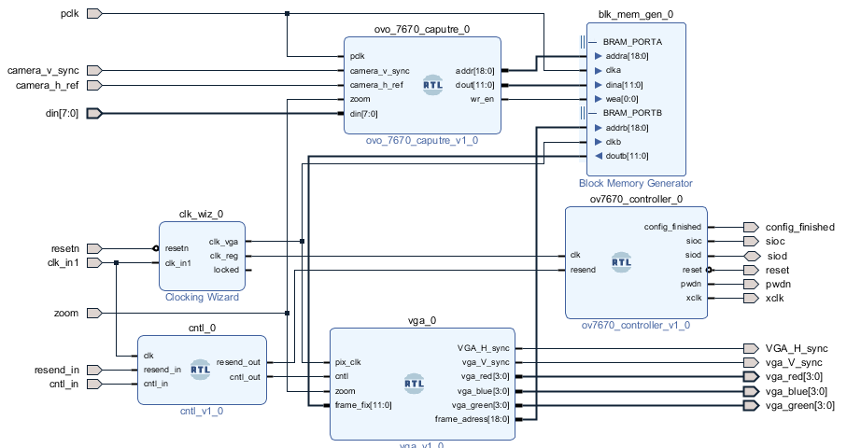
Architecture V1.0 – Key FPGA Modules.
Initial architecture:
Notes:
זוהי האריכטקטורה הבסיסית לפני מימוש האינטרפולציה למניעת הפיקסול
ניתן לראות כאן 6 בלוקים
<קליק>
כאשר הבלוקים המוקפים בעיגול הם הInterface (האיי-או-אים I/Os) בין הBoard למצלמה

Slide 6
Architecture V1.0 – Data Flow.
Zoom disabled
Capture
BRAM
(640 x 480 x 12)
VGA
¼ BRAM
(640 x 480 x 12)
Zoom x2
Pixel render
Zoom enabled

Slide 7
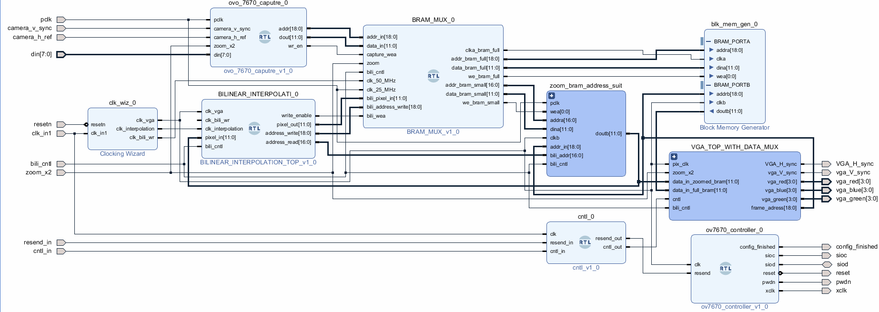
Architecture V2.0 – Key FPGA Modules.
Final architecture:
Notes:
כאן ניתן לראות את הארכיטקטורה יחד עם הפתרון של האינטרפולציה
נוספו כאן 3 מודולים
<קליק>
מסומנים בירוק כהה
הכוללים:
זכרון נוסף
חישוב האינטרפולציה
וMUX שמאפשר למשתמש לראות על המסך את:
הוידאו עם הזום המפולטר
בלי לוותר על 2 הפיצ'רים הקודמים:
וידאו רגיל בלי זום
זום מפוקסל.

Slide 8
Architecture V2.0 – Data Flow.
Capture
BRAM
VGA
Zoom disabled
filter enabled
BRAM
(320 x 240 x 12)
Bi-linear interpolation
BRAM
(640 x 480 x 12)
Zoom enabled
filter disabled

Slide 9
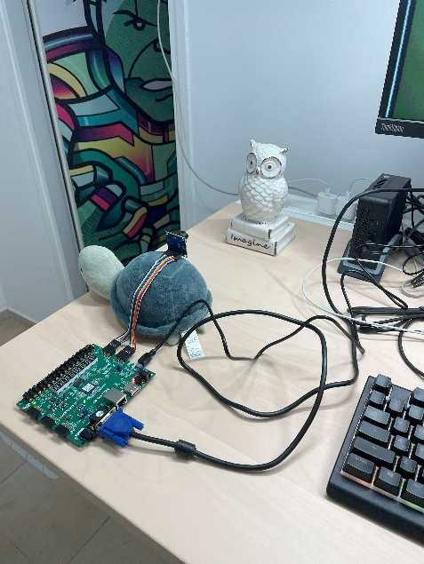
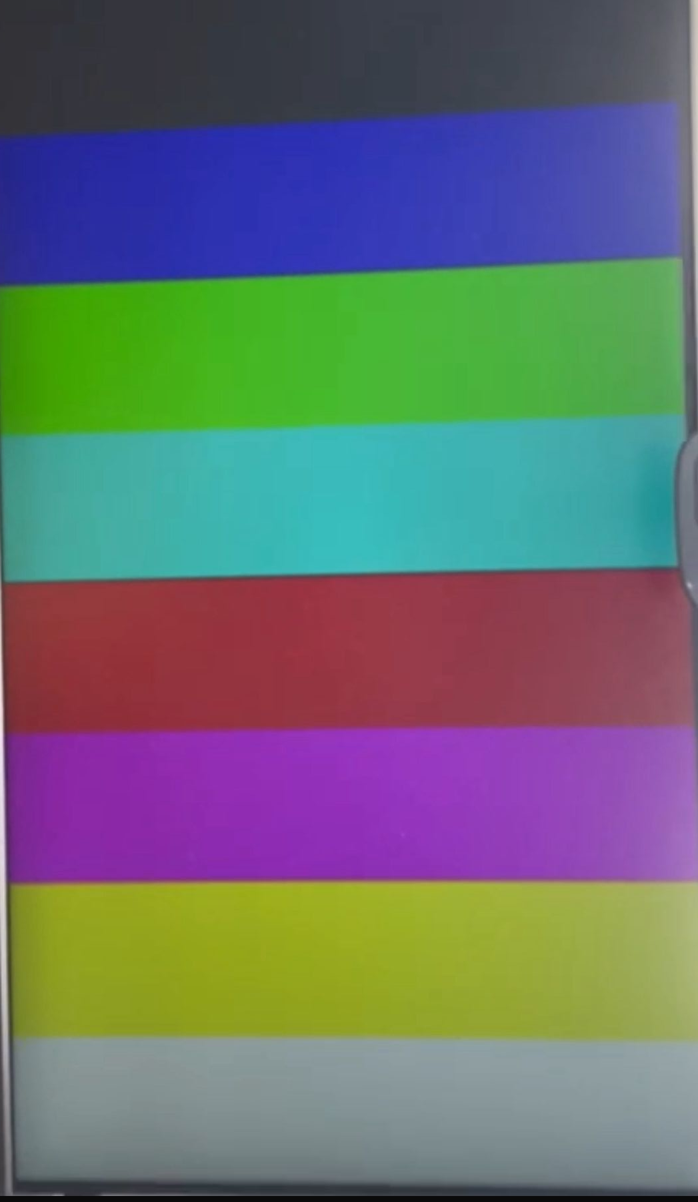
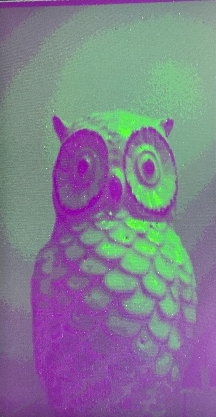
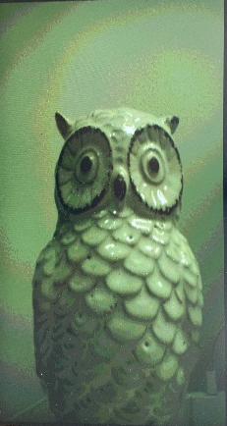
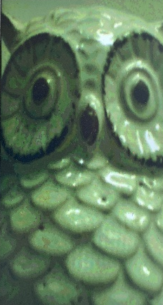
User interface
Notes:
המשתמש יוכל להפעיל את המצלמה ולשנות את הזום והרזולציה באמצעות הסוויצ’ים:
SW15 – השמאלי ביותר
ירסט את המערכת ונוכל לראות על מסך הVGA פסים צבעוניים (מעין בדיקת שפיות)
SW14 – מימינו יפעיל את המצלמה – המשתמש יראה את הוידאו מוקרן על המסך
SW13 – המצלמה תקונפג והצבעים יהיו ריאלסטיים יותר
SW12 – זום -> רק מרכז התמונה יוקרן על המסך כולו.
SW11 – אינטרפולציה – התמונה עם הזום תראה טוב יותר עם מעט פיקסול

Slide 10
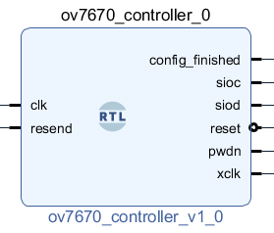
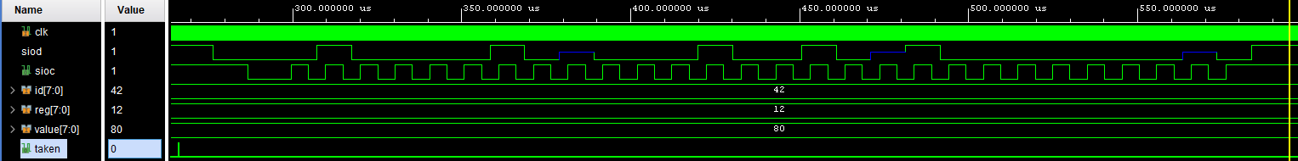
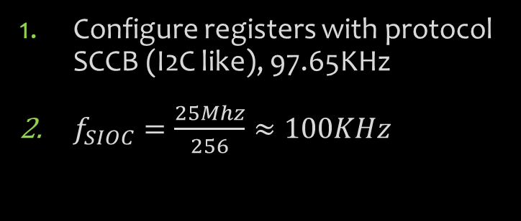
Module: Controller
Config, clk, reset
Configure registers with protocol SCCB (I2C like), 97.65KHz
$f_{SIOC}=\frac{25Mhz}{256}≈100KHz$
B"01000010" = x"42"
B“1000_0000" = x“80"
Notes:
המודול הראשון Controller
תפקידו להתממשק עם המצלמה ולספק לה:
שעון וריסט
לקנפג את הרגיסטרים של המצלמה באמצעות פרוטוקול דומה
ל I2C (=Inter-Integrated Circuit) בשם SCCB (=Serial Camera Control Bus):
<קליק>
ניתן לראות בסימולציה שיצרנו דוגמה לכתיבה לרגיסטר:
בהתחלה נרצה לכתוב x”42” שזהו הID של המצלמה שלנו
ניתן לראות את השעון דוגם 0 ואז 1 ו0 ו0 – שזה 4
ו0 0 1 ו0 – זהו 2
<קליק>
ואז את כתובת הרגיסטר X”12”
<קליק>
ולבסוף את הDATA X”80” באופן דומה לX”42”

Slide 11
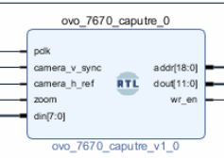
Module: Capture
Capture → BRAM → VGA
Pixels data, clk, sync signals
Collects pixel data by sampling two consecutive 8-bit values to form one pixel.
Converts camera data from RGB565 to RGB444 (to match the board’s VGA pin format).
Writes the pixel data to BRAM.
Zoom mode – stores only the center portion of the image pixels in BRAM.

Slide 12
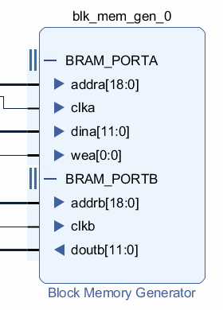

Module: BRAM
Capture → BRAM → VGA
Collects pixel data by sampling two consecutive 8-bit values to form one pixel.
Converts camera data from RGB565 to RGB444 (to match the board’s VGA pin format).
Writes the pixel data to BRAM.
Zoom mode – stores only the center portion of the image pixels in BRAM. (Use only ¼ BRAM)
Memory size:
RGB444 - width 12 bits.
640x480 resolution – Depth 307,200

Slide 13
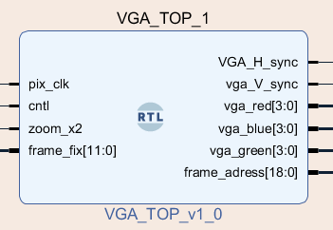

Module: VGA
Capture → BRAM → VGA
Reads pixel data from BRAM
Transmits pixel data to VGA Monitor..
When the zoom switch is enabled, the VGA module replicates each pixel 4 times to upscale the center of the image and fill the entire screen.
0 | 0 | 1 | 1 |  |  | 0 | 1 |  |  | 319
0 | 0 | 1 | 1 |  |  | 320 | 321 |  |  | 639
320 | 320 | 321 | 321 |  |  | 76480 |  |  |  | 76799
320 | 320 | 321 | 321 |  |  |  |  |  |  | 307199

Slide 14
Challenges and insights
Timing..
VGA & Camera protocols
Algorithm implementations
Zoom
Bilinear interpolation
Version control – solution - git
Memory shortage

Slide 15
Timing..
Camera controller 25 MHz (FPGA internal clock) to 100 KHz (SCCB protocol)
Bi-linear interpolation unit – reading 4 pixels in 25 MHz, writing in 100 MHz
VGA protocol – 800 hs X 525 vs X 60 fps = 25.2 MHz
Camera input 30 fps and monitor reads at 60 fps – reading twice each frame

Slide 16
VGA & Camera protocols
Camera controller RGB565 – RGB444
HS, VS

Slide 17
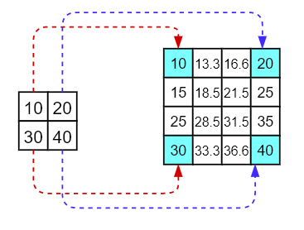
Algorithm implementations
Bi-linear interpolation
Zoom

Slide 18
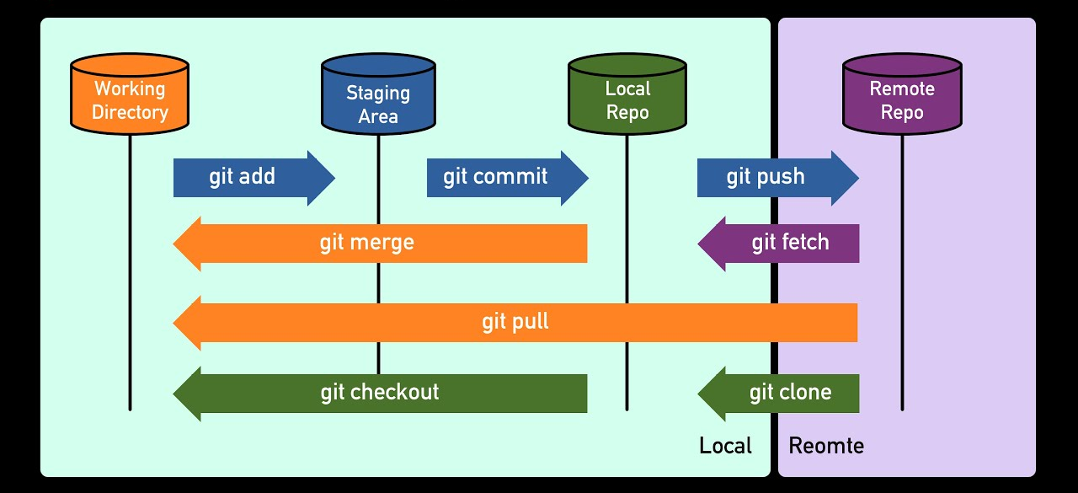
Version Control
Issues:
Multiple versions/steps
Document work progress
Working 2 engineers in parallel
Solutions
Tags, branches, and commits
GitHub, fork
Merge – conflict solving

Slide 19
Memory shortage
Bilinear Interpolation Implementation:
Initial Requirement:
We required two BRAMs, each with a size of 450KB.
Calculation: (307,200 x 12) \ 8 \ 1024 = 450 KB
Issue:
This requirement was too large, and the design exceeded the available BRAM resources.
Solution:
We optimized the design to use only ¼ of the BRAM, as the zoom functionality requires only ¼ of the total image pixels.

Slide 20
Add a Slide Title - 1

Slide 21
Add a Slide Title - 2

Slide 22
Add a Slide Title - 3

Slide 24
Add a Slide Title - 4

Slide 25
Add a Slide Title - 5

